Slide 1
Игры и упражнения для подготовки к школе

Slide 2
Что такое готовность ребенка к школе?
это наличие у него определённых свойств и навыков поведения, а также ряда компетенций, необходимых для восприятия, переработки и успешного усвоения знаний

Slide 3
Какие аспекты включает в себя понятие «готовность к школе»?
Социальная готовность - взаимоотношения с окружающими, отношения к самому себе
Психологическая готовность
Интеллектуальная готовность
Физиологическая готовность – состояние здоровья

Slide 4
Игра - это ведущий вид деятельности дошкольника. Она формирует всё то, что необходимо для полноценного развития личности дошкольника. Именно в игре ребёнок действует, как активный деятель, он вникает в смысл (замысел) игрового сюжета и реализует его в процессе игры.

Slide 5
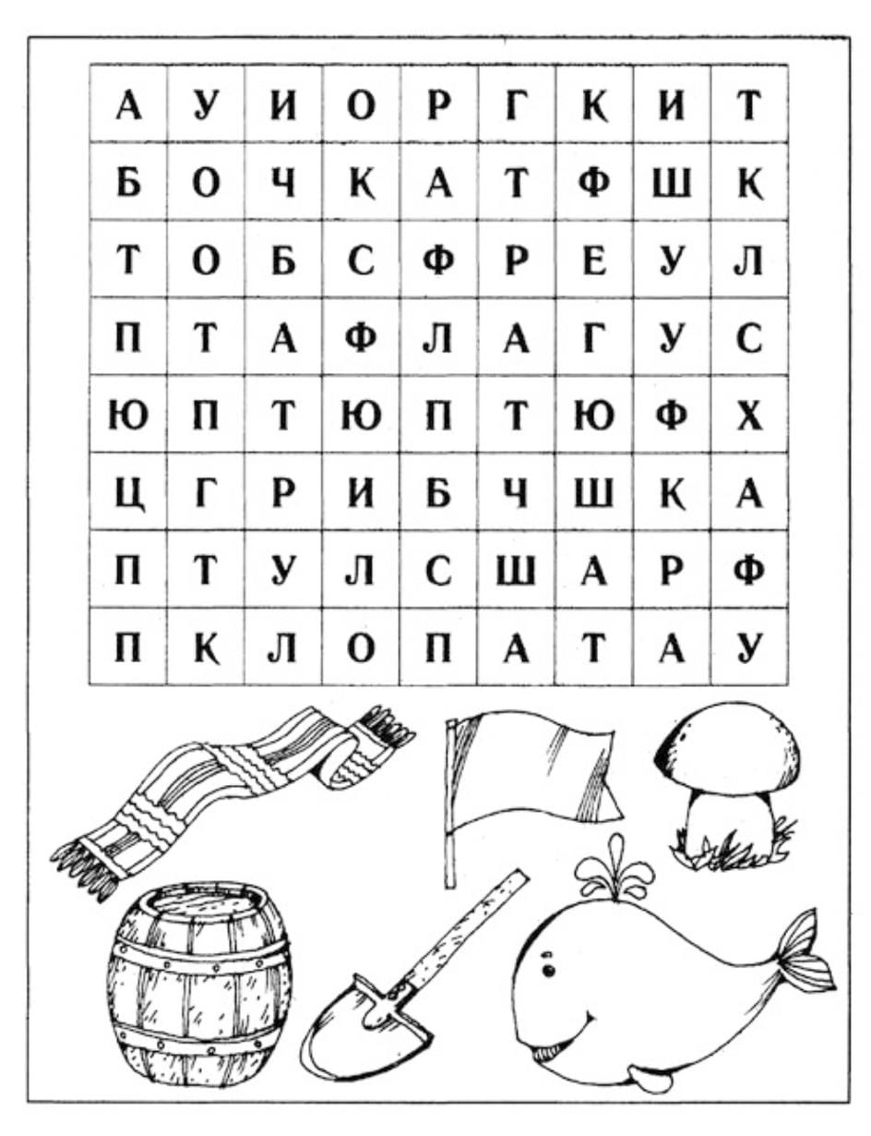
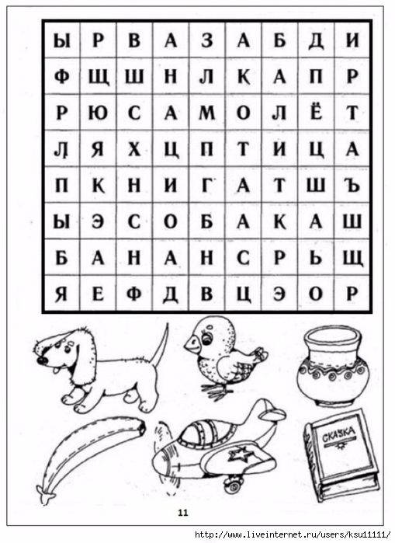
Филворд

Slide 6
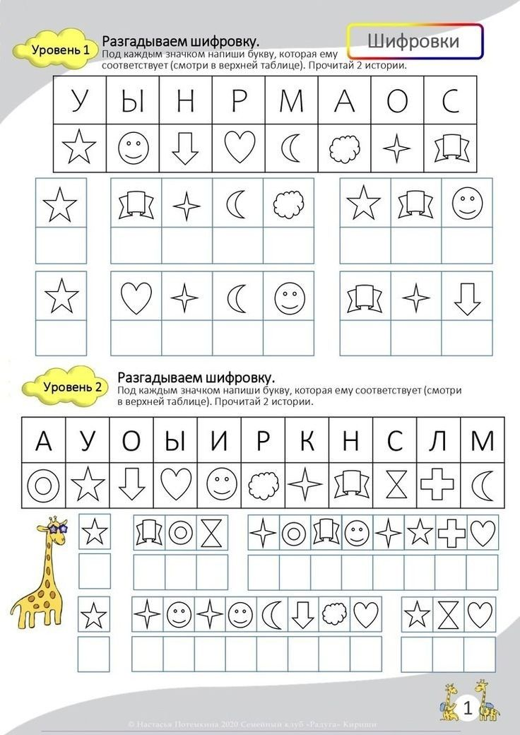
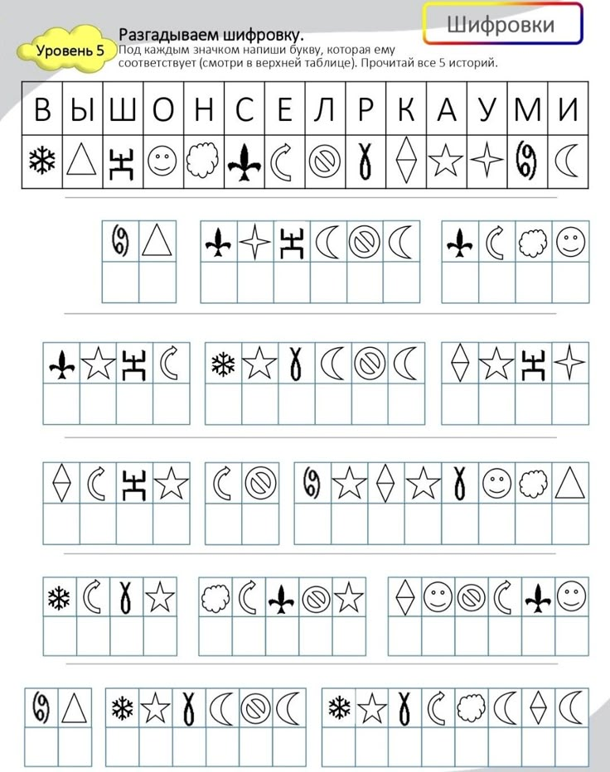
Кейсворд

Slide 7
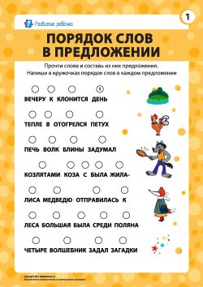
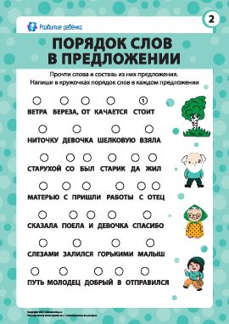
Живые слова

Slide 8
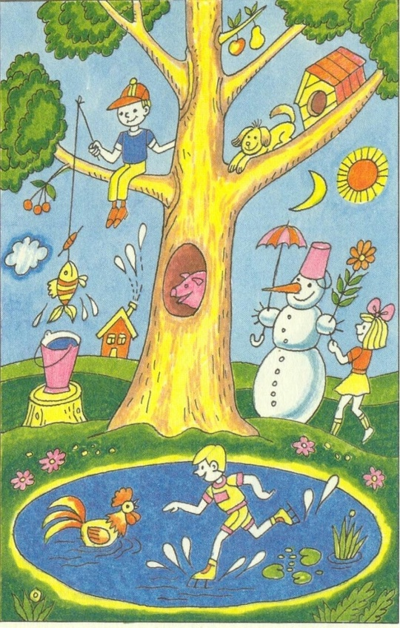
Нелепицы
Зрительные
Слуховые
Дым столбом валил в трубу,
Месяц с неба выл на пса,
Птицы пугало пугали,
Ела кошку колбаса…
Хулиганов били стёкла,
Пыль пошла – вода промокла,
Тень отбрасывала шест –
Это всё в один присест
За шесть лет я сочинил
Пока я голову чинил.

Slide 9
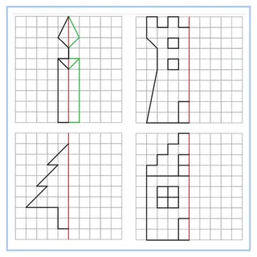
Симетрия

Slide 10
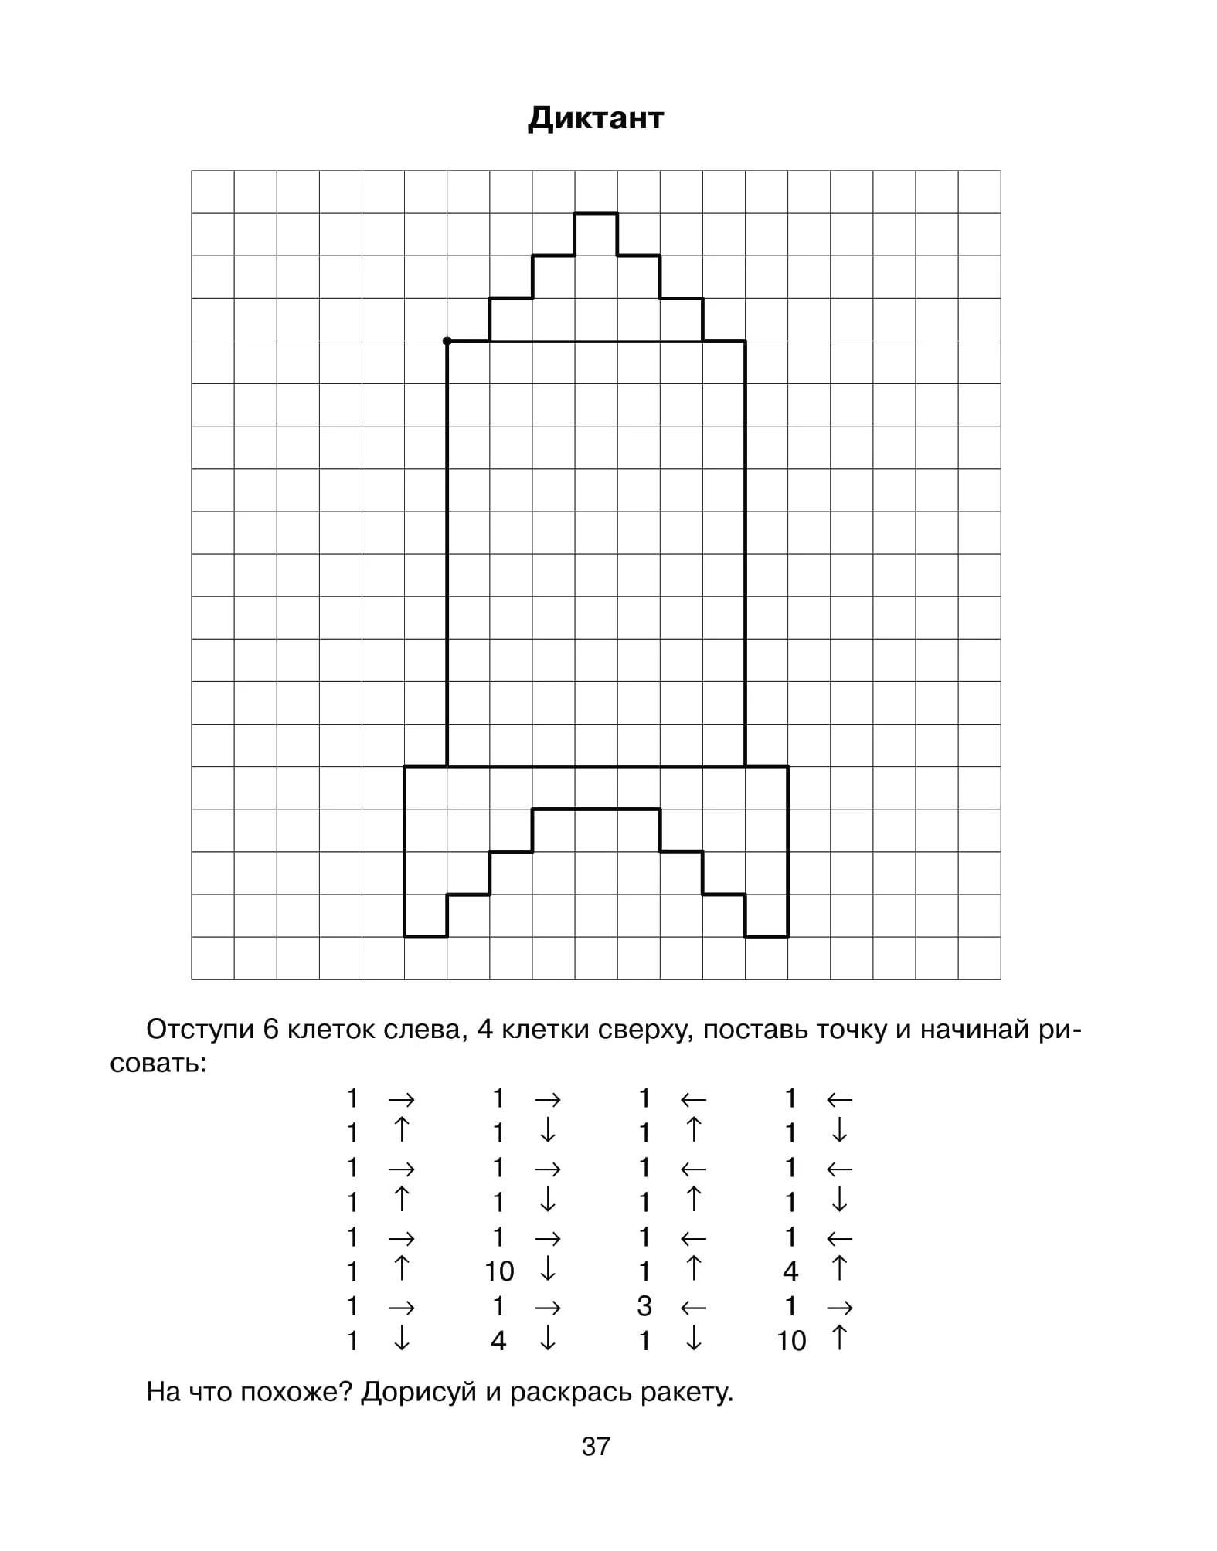
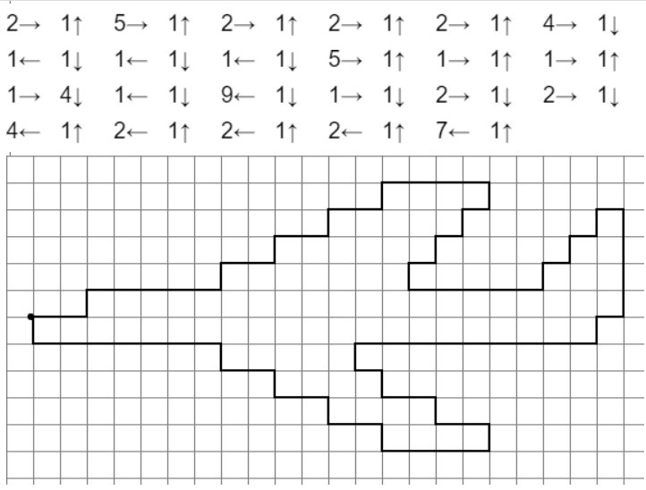
Графический диктант

Slide 11
Спасибо за внимание!

